Slide 1
«Реализация проекта ПиктоМир для детей старшего дошкольного возраста в системе дополнительного образования»
МБДОУ ЦРР – детский сад № 16 г. Нытва
Педагоги: Мочар С.А, Баяндина А.С.

Slide 2
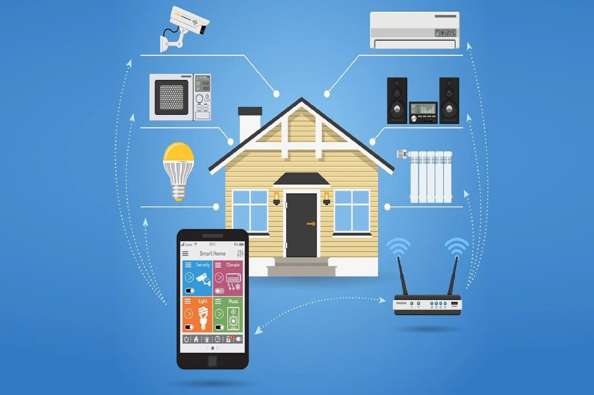
Научно-техническая революция стала основой процесса информатизации всех сфер жизни общества, в том числе и образования. Именно поэтому одной из приоритетных задач развития образования в России является создание единой образовательной информационной среды.

Slide 4
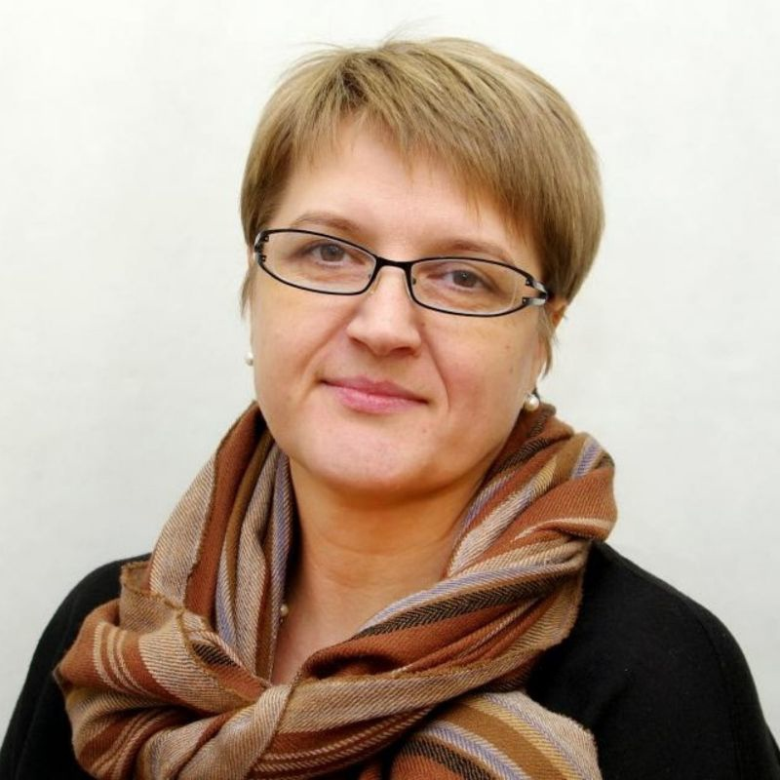
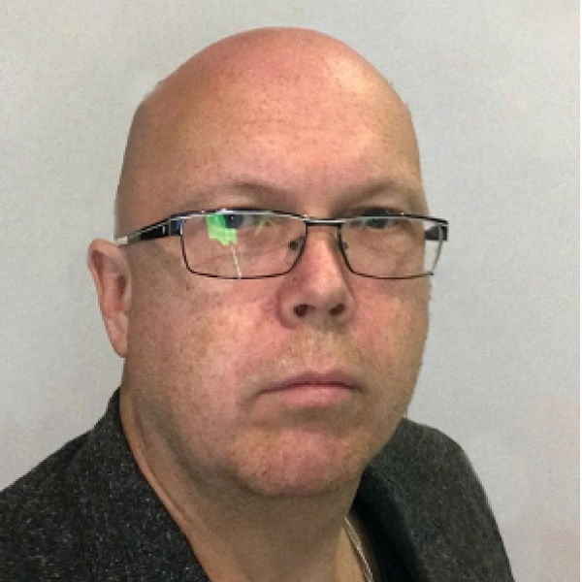
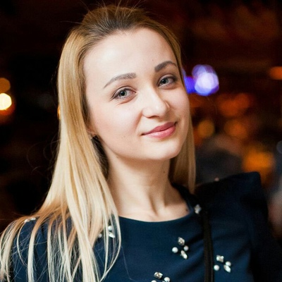

Slide 5
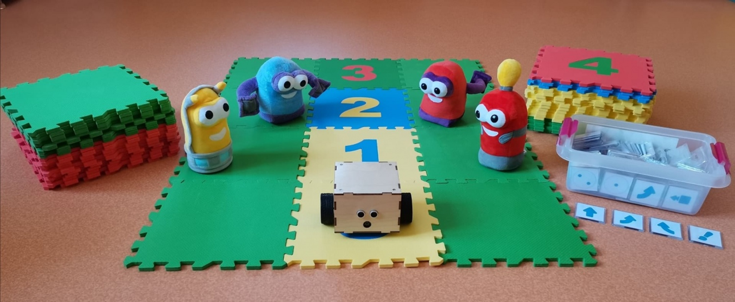
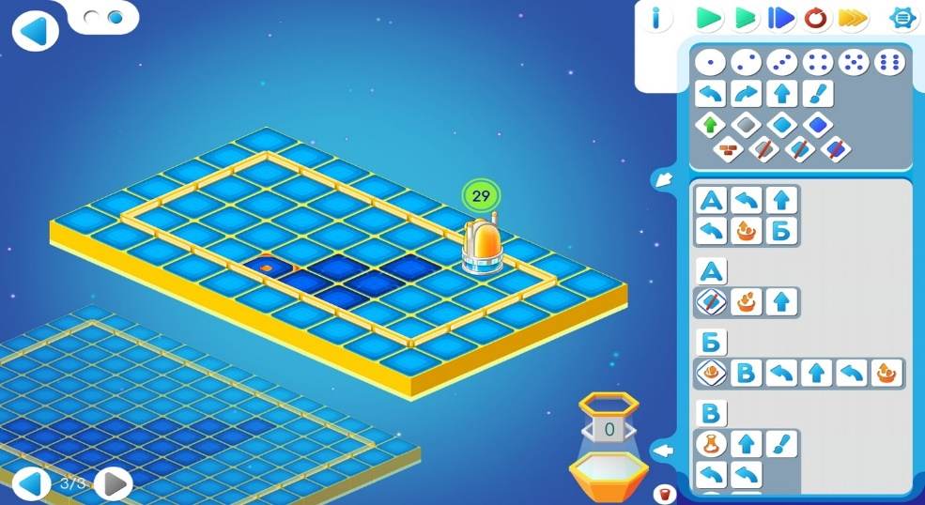
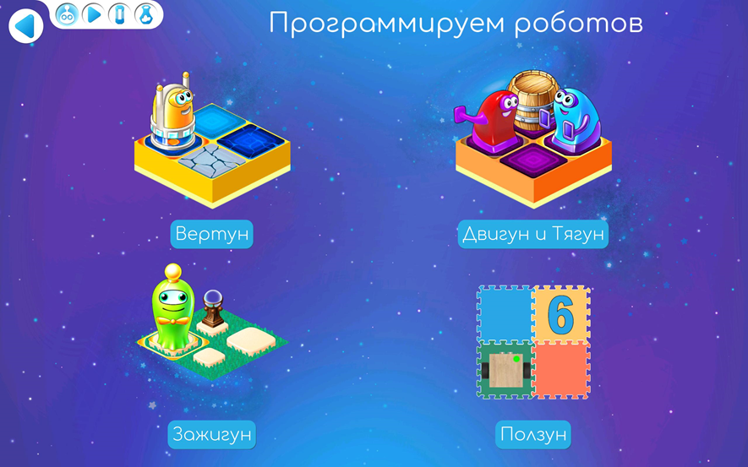

Slide 6
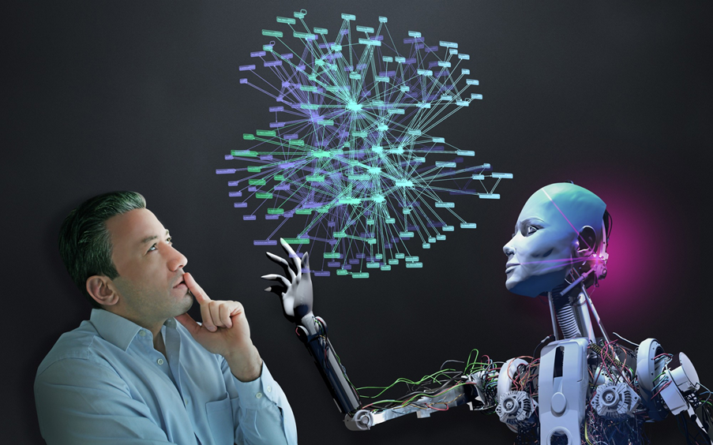
В настоящее время окружающее цифровое пространство стало неотъемлемой составляющей жизни ребенка, начиная с раннего возраста. Источником формирования представлений ребенка об окружающем мире, общечеловеческих ценностях, отношениях между людьми становятся не только родители, социальное окружение и образовательные организации, но и медиаресурсы. Одним из важнейших современных направлений в развитии детей дошкольного возраста является развитие алгоритмического мышления и основ программирования.

Slide 7
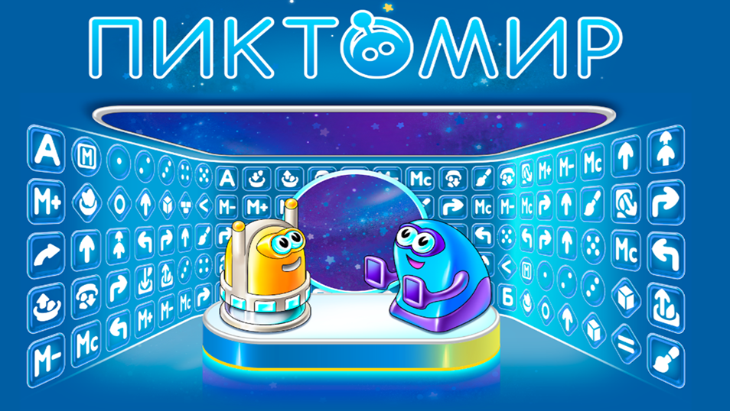
Алгоритмика – это наука, которая способствует развитию у детей алгоритмического мышления, что позволяет строить свои и понимать чужие алгоритмы. «Как обучать программированию маленького ребенка?» «Что такое «цифровая образовательная среда»?

Slide 8
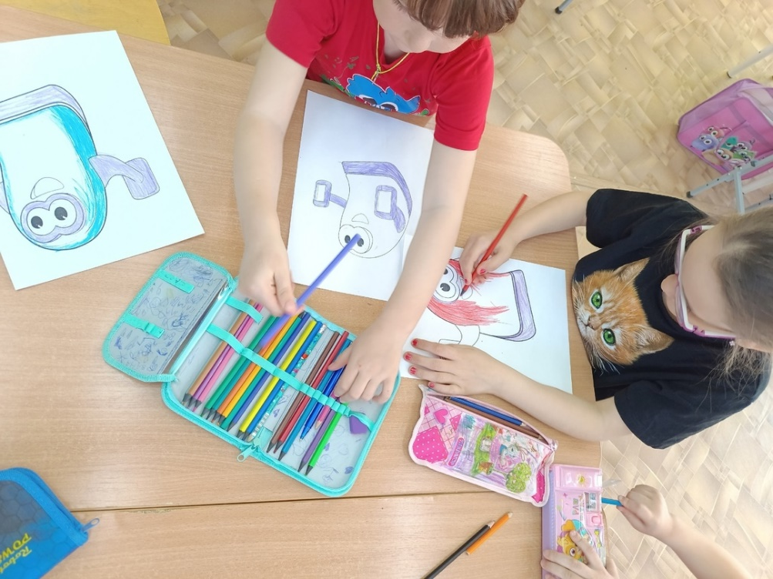
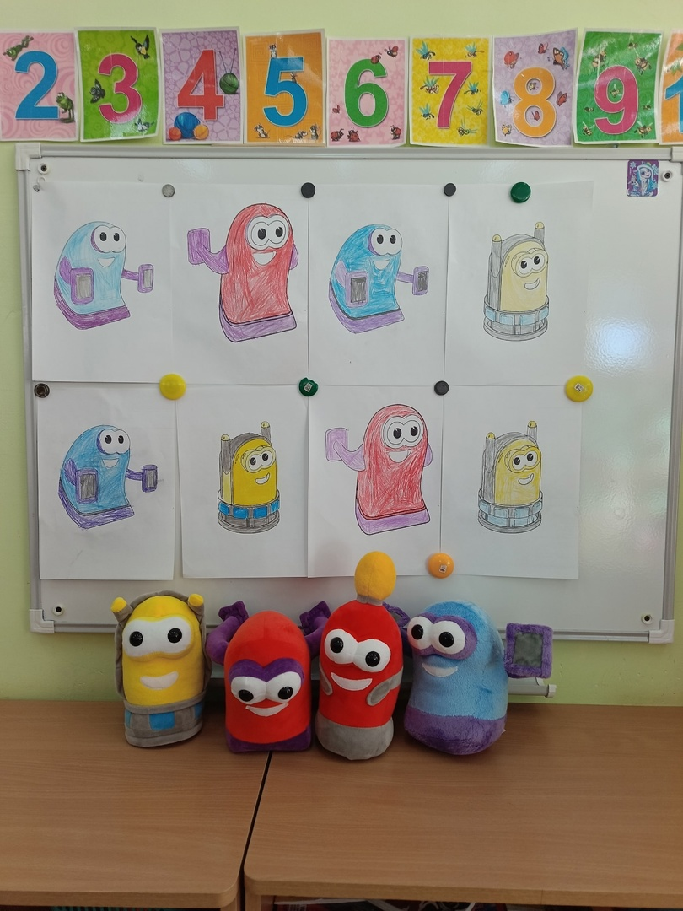
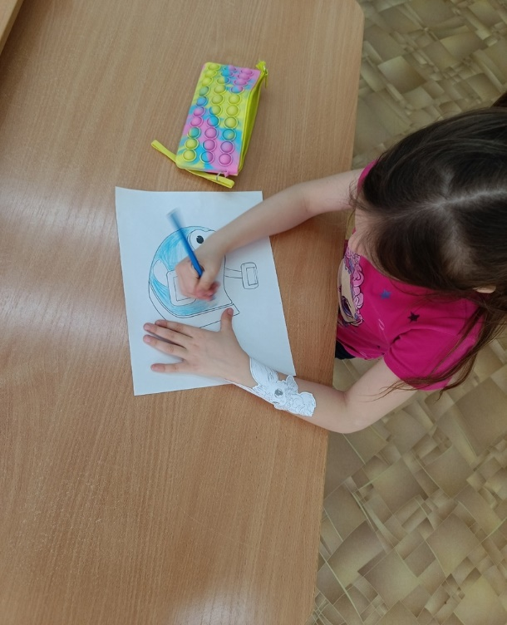
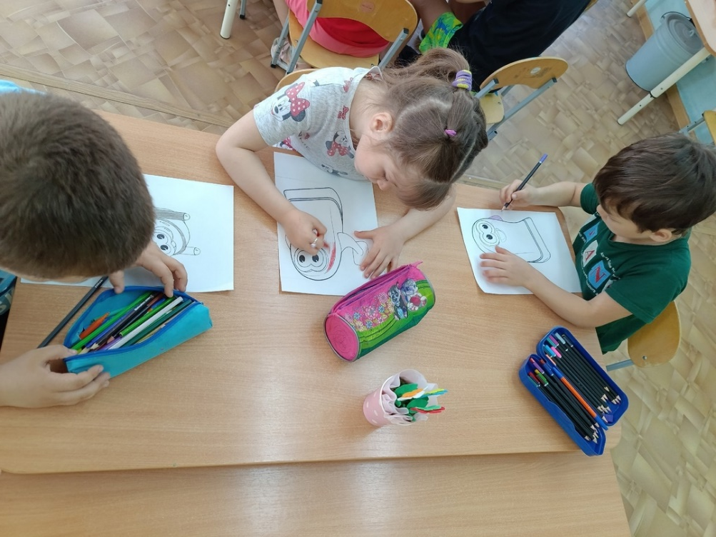

Slide 9
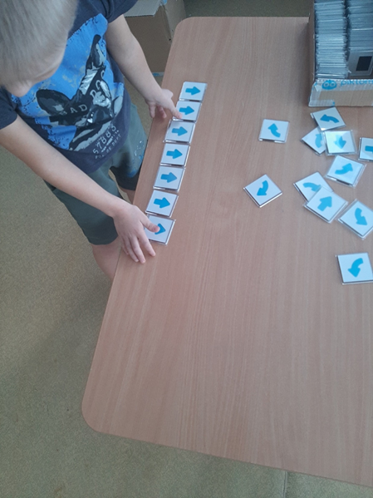
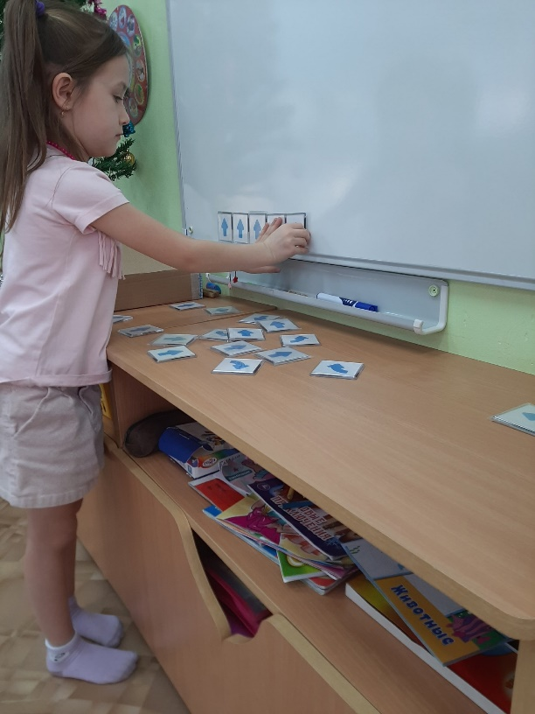
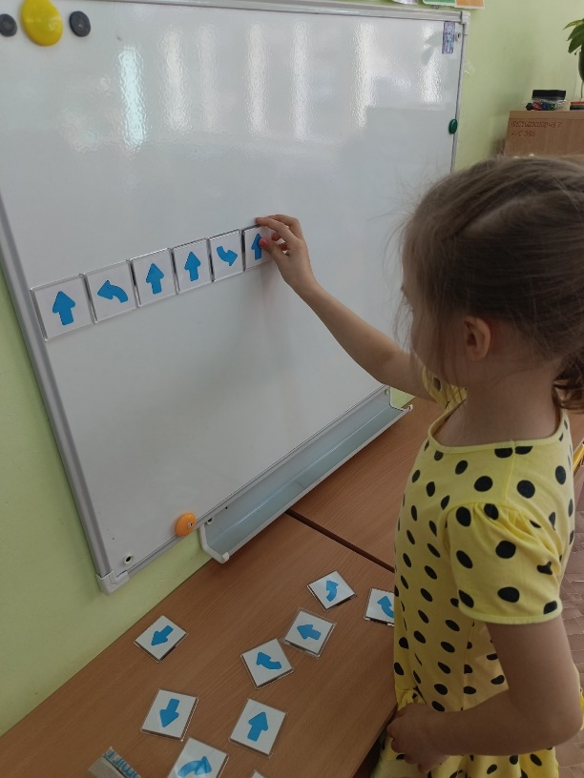
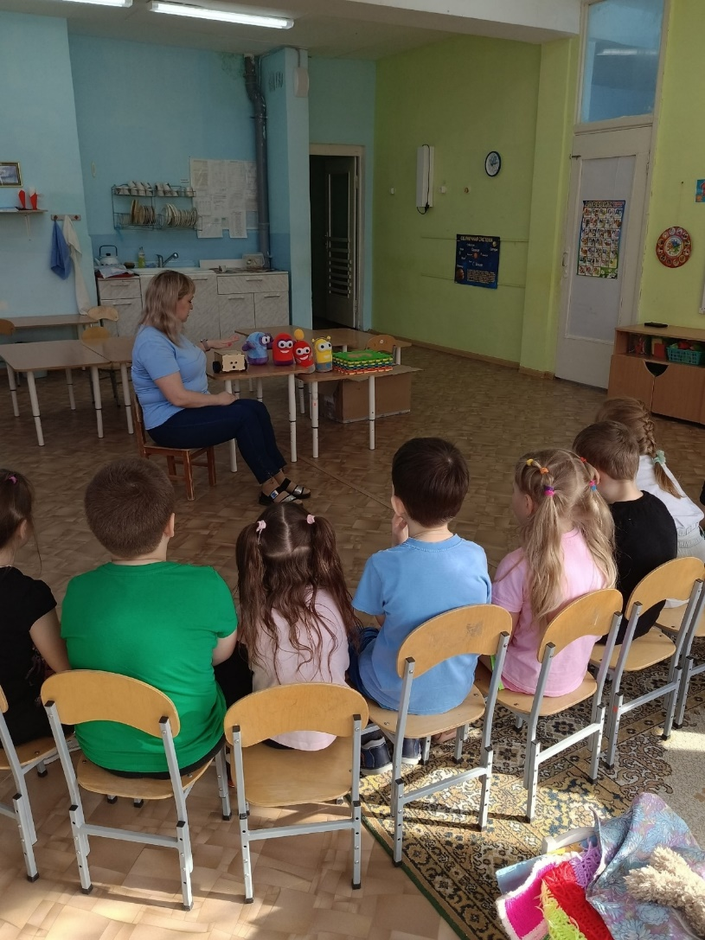
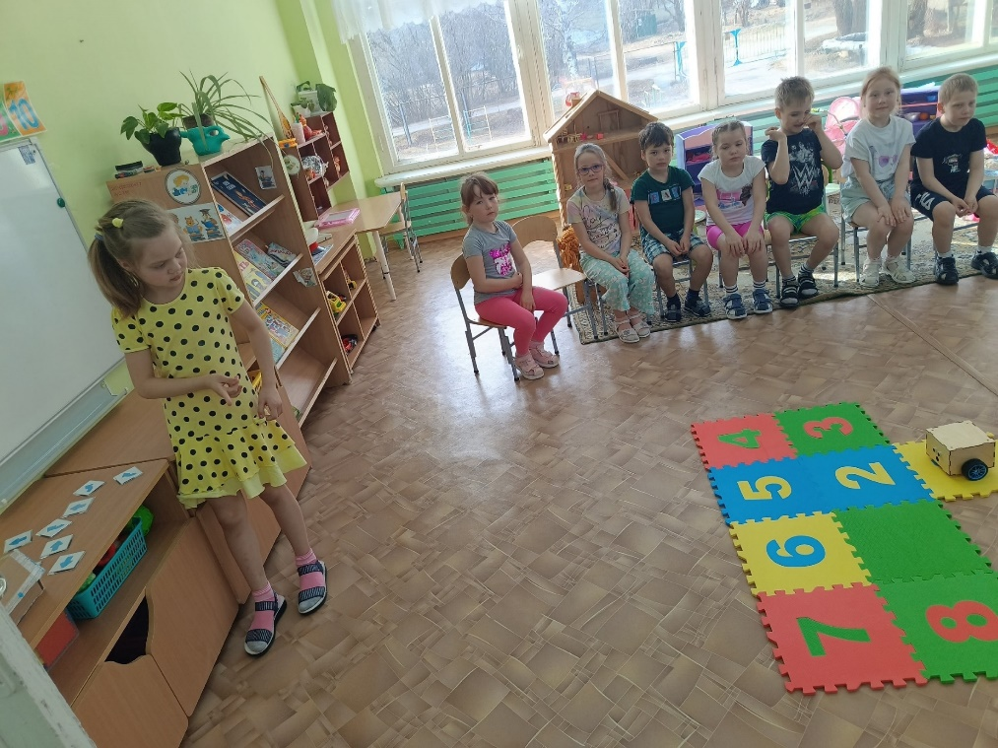
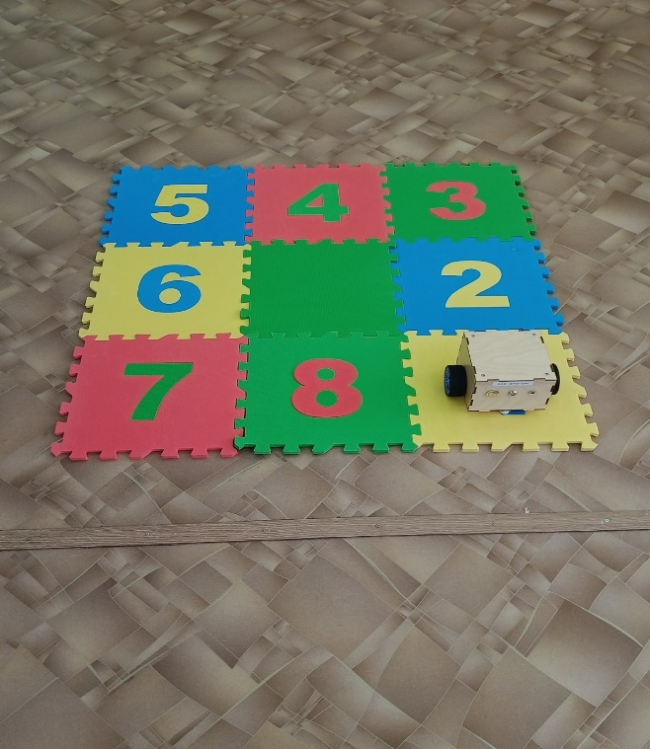

Slide 10
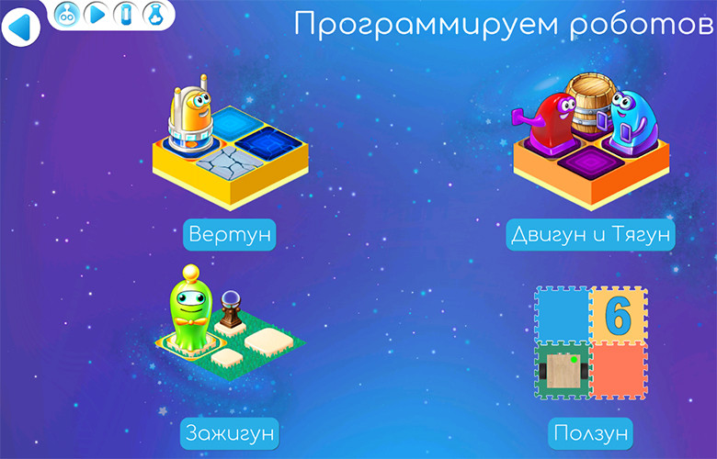
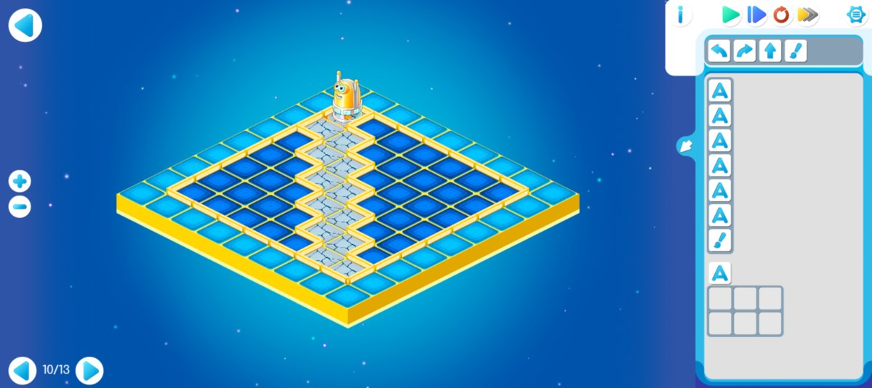
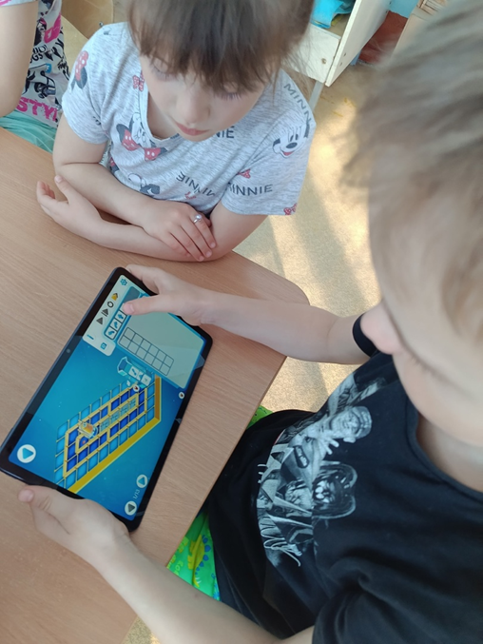

Slide 11
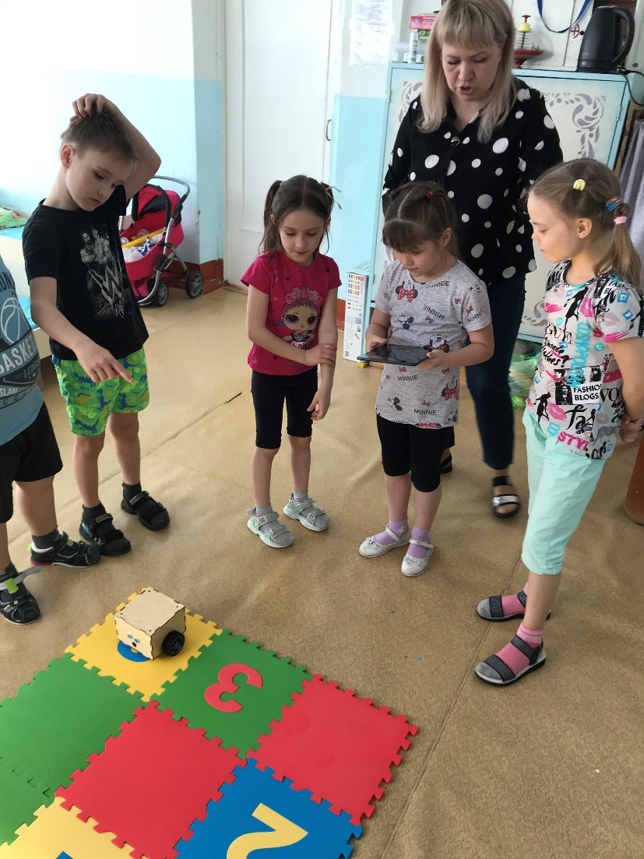
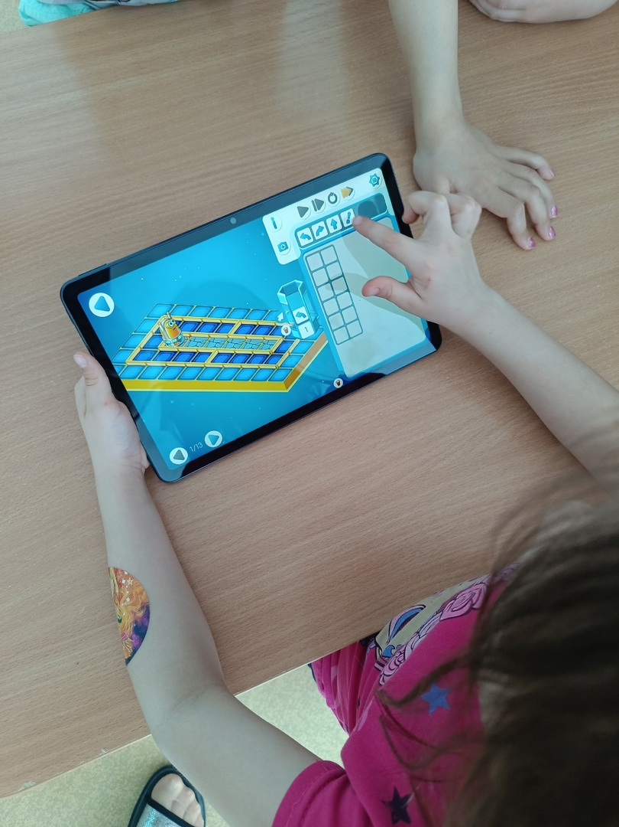
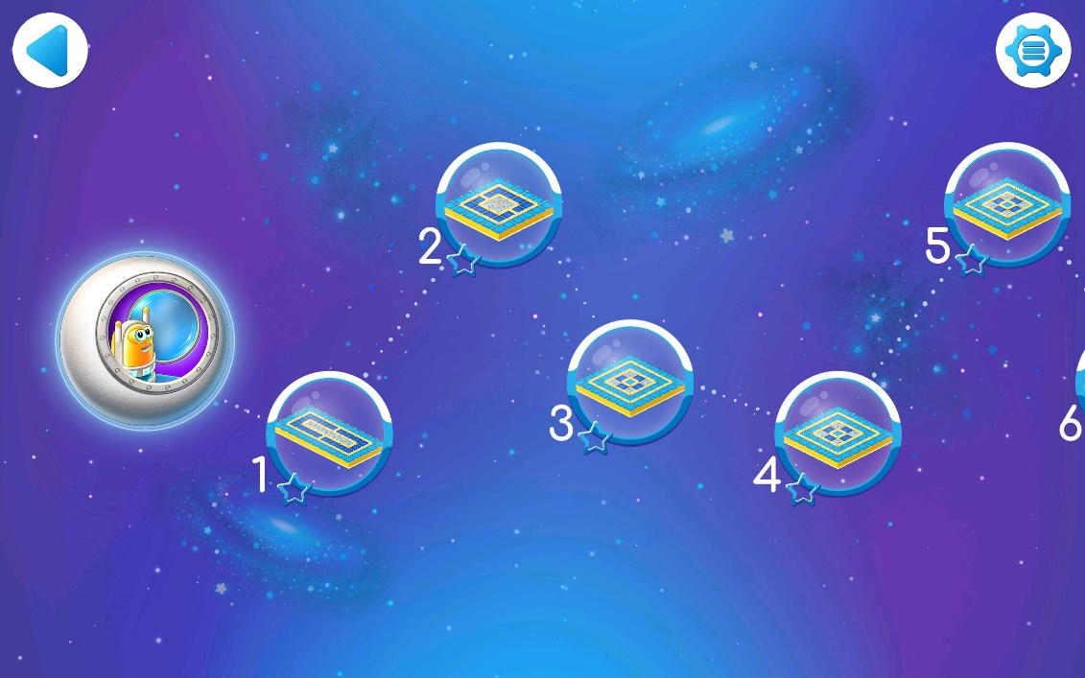

Slide 12
Цифровая образовательная среда ПиктоМир позволяет детям:
• освоить азы программирования;
• развивает алгоритмическое мышление (умение строить свои и понимать чужие алгоритмы, планировать этапы и время своей деятельности, разбивать одну большую задачу на подзадачи);
• научиться договариваться;
• принимать и выполнять правила;
• работать в группе;
• решать совместные задачи;
• владеть устной речью;
• использовать предметы-заместители;
• развивается крупная и мелкая моторика, воображение;
• научиться оценивать эффективность своей деятельности;

Slide 13
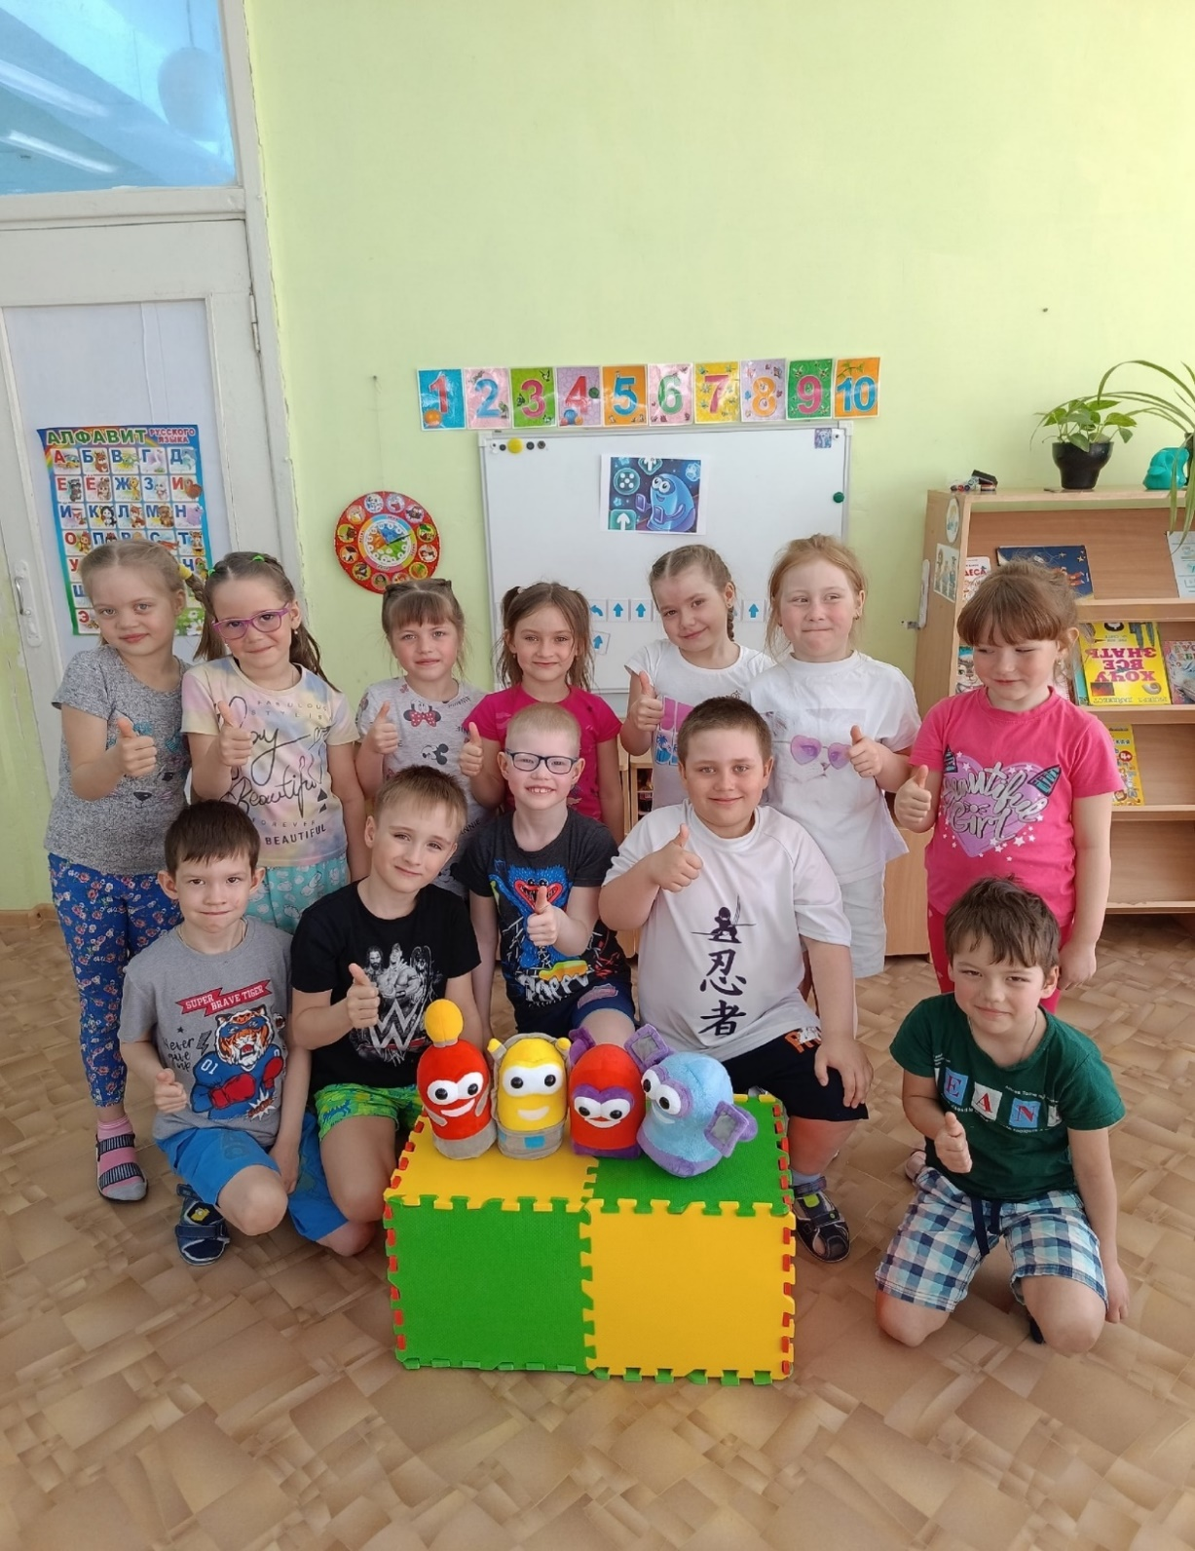
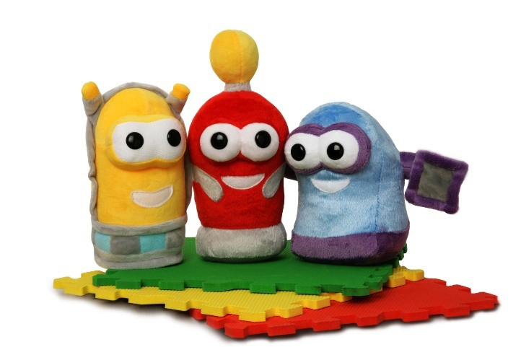
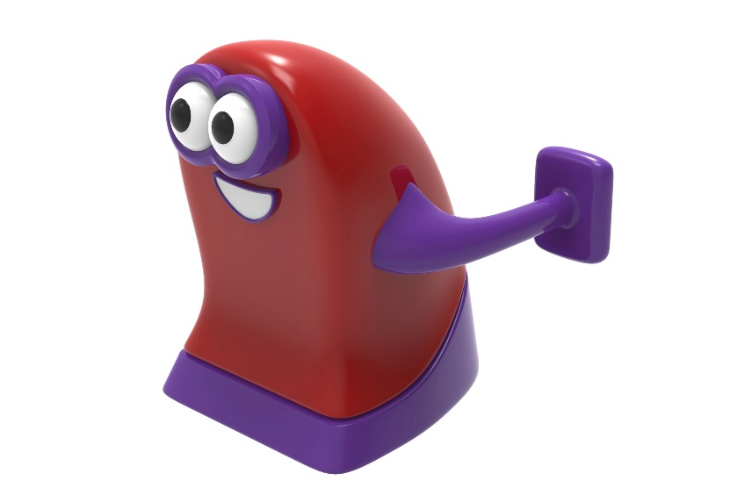

Slide 14
